Slide 1

Framework Optimization
框架版本3.14更新说明
Systematic analysis and optimization of each link of the system, the other is the bottleneck analysis and optimization of a single system.
GONGQI

Slide 2
Part 01
框架更新优化
Your content to play here, or through your copy, paste in this box, and select only the text.Your content to
play here, or through your copy, paste in this box, and select only the text. Your content to play here, or through your copy, paste in this box, and select only the text.

Slide 3
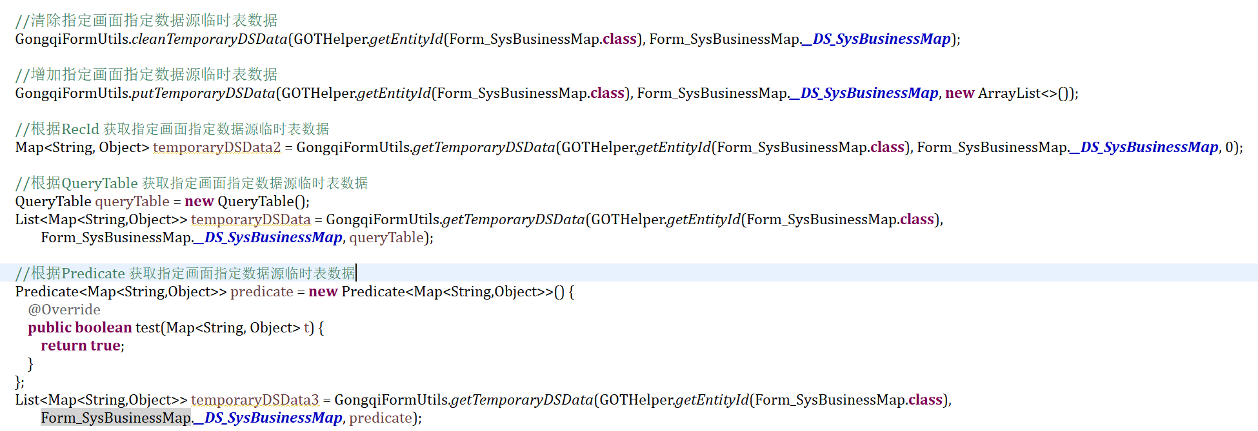
第一部分
GongqiFormUtils
提供相关工具方法支持数据：新增、更新、删除、查询

Slide 4
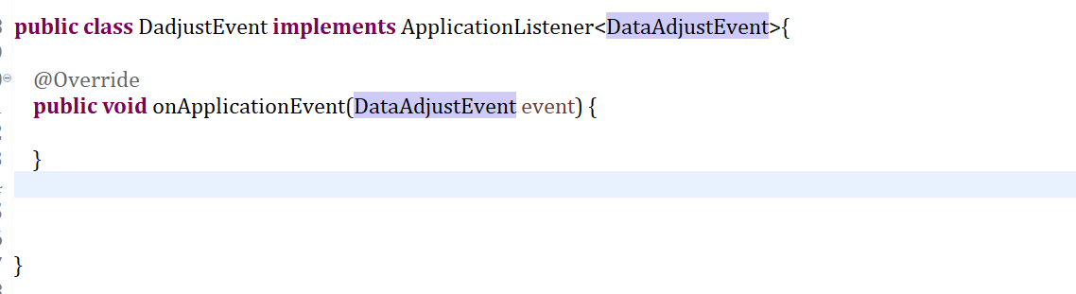
第一部分
增加DataAdjustEvent事件用于监听全局替换

Slide 5
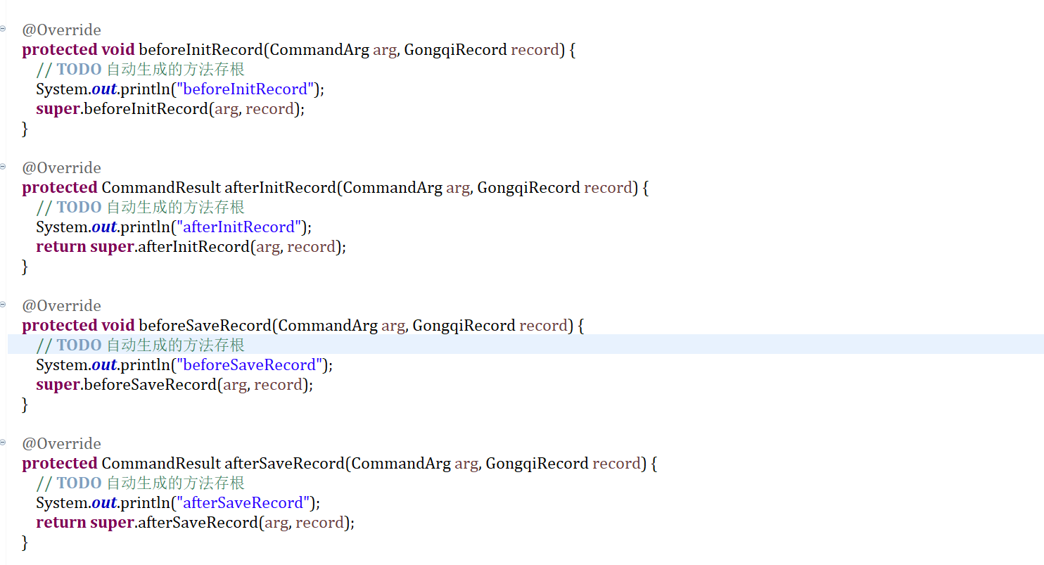
第一部分
支持针对插件提升app数据源init、save、executequery、delete的before、after方法

Slide 6
第一部分
对于达梦数据库数据结果列名大小写敏感的配置
querytable的where条件增加!=的支持 <>

Slide 7
第一部分
针对MySQL配置增加allowPublicKeyRetrieval参数
针对MySQL配置 删除default_authentication_plugin 和skip_ssl配置

Slide 8
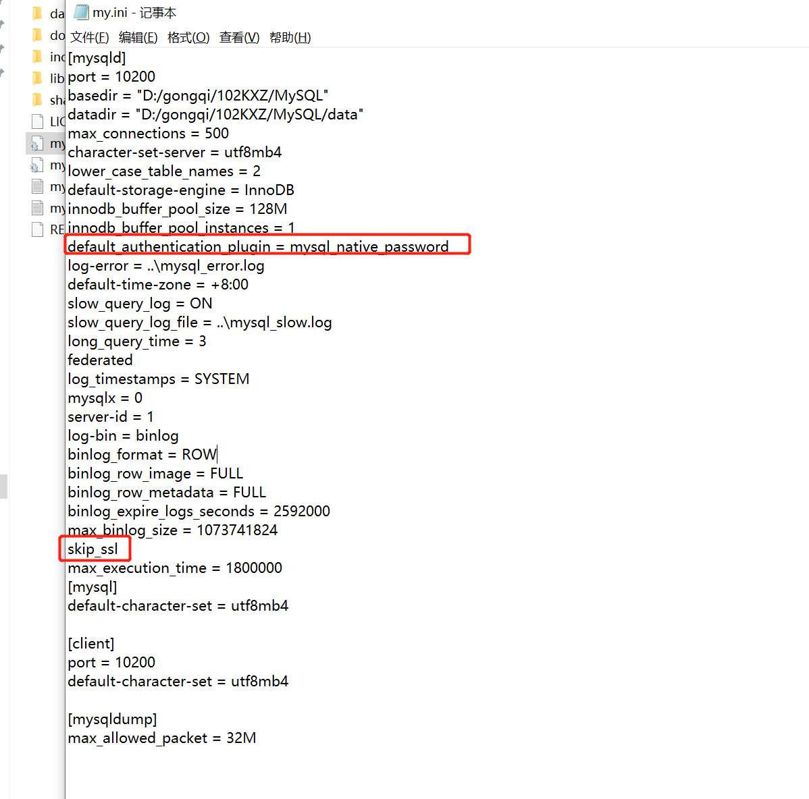
第一部分

Slide 9
第一部分
gongqi.os.utils.DomainUtils 新增getDomainEntitys()
和getDomainEntityDetail() 方法

Slide 10
第一部分
导入控制台导入异常时的提示说明
FormType为Lookup的画面formbase文件，不再自动生成异常方法签名
在线调用Job只支持层类型Job的问题

Slide 11
第一部分
Sys层令牌如果不填失效日期就永久失效问题
报表打印如果找不到对应报表 提示将更友好
优化GOT菜单顺序与画面显示的准确性

Slide 12
第一部分
Pugin Radio 逻辑 使其更加合理
针对app、plg、ext的前端资源请求失败问题
资源匿名访问ResourceUtils支持正则匹配，正式资源、临时资源

Slide 13
第一部分
debug为true也访问接口时也增加校验是否暴露
init方法增加重置RecId为0

Slide 14
第一部分
。。。。

Slide 15
Part 02
GOT插件
Your content to play here, or through your copy, paste in this box, and select only the text.Your content to
play here, or through your copy, paste in this box, and select only the text. Your content to play here, or through your copy, paste in this box, and select only the text.

Slide 16
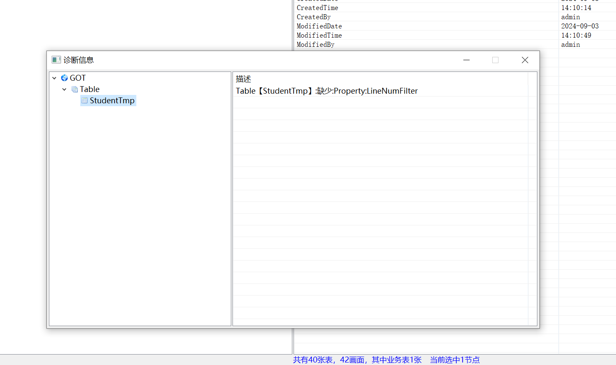
第一部分
范式定义调整

Slide 17
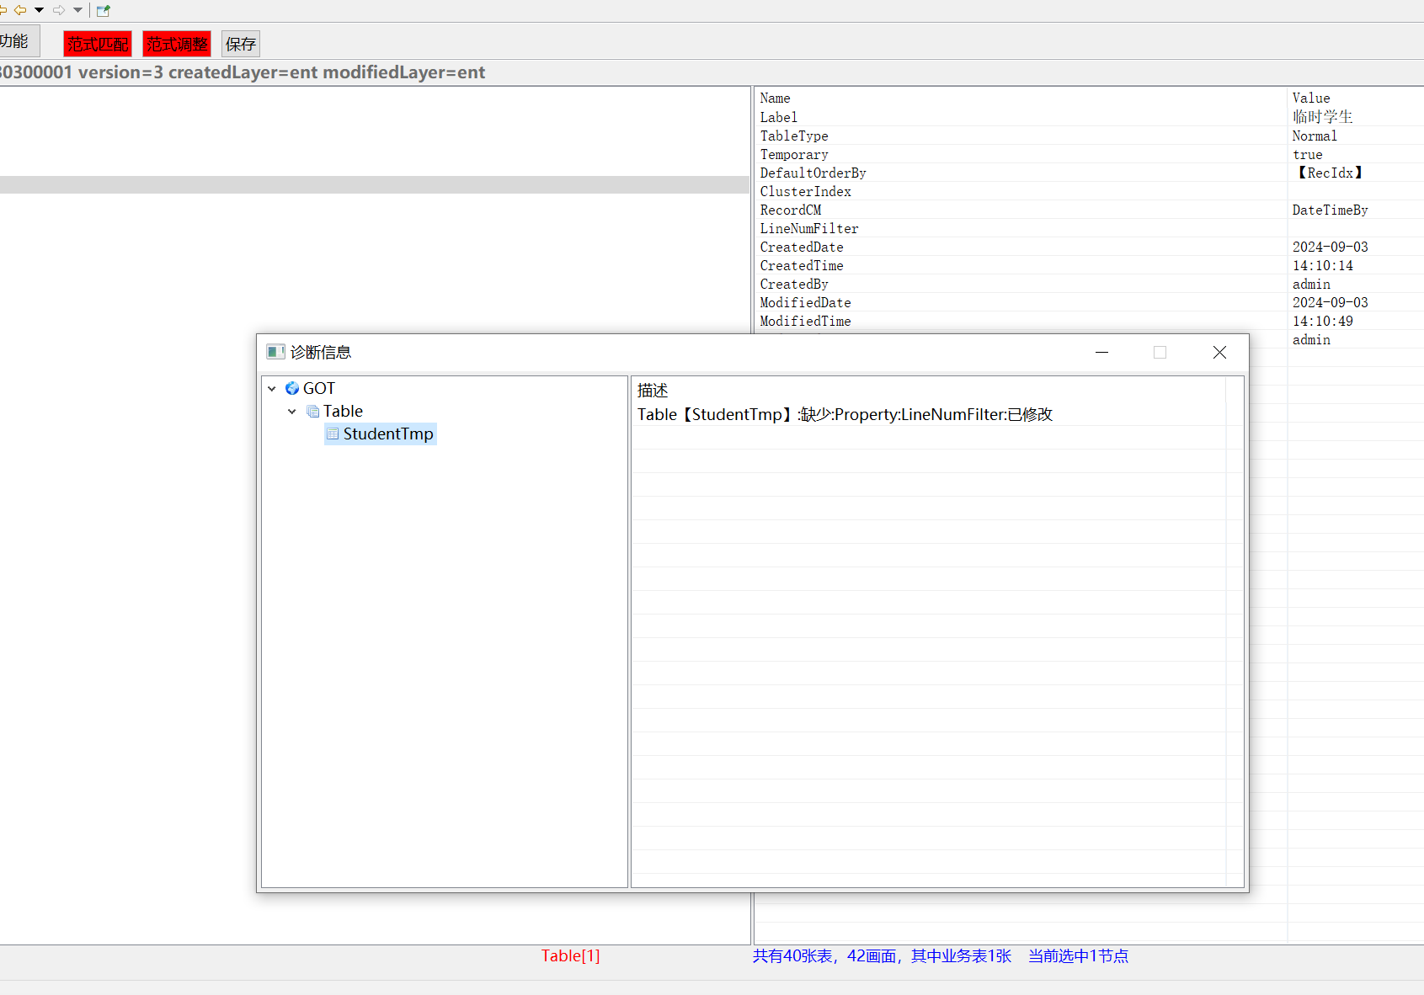
第一部分

Slide 18
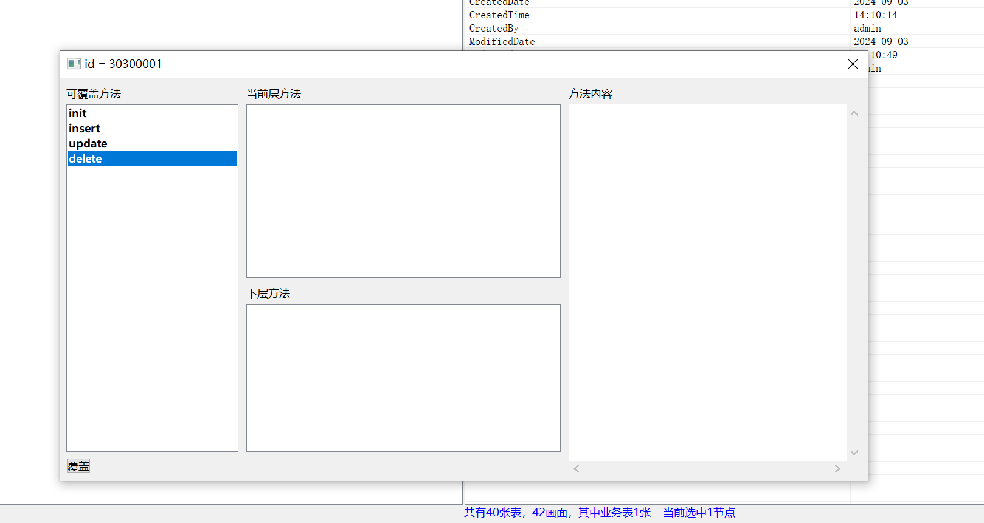
第一部分
GOT右键方法要支持拖拽改变区块大小

Slide 19
第一部分
层链升级对于上层调整字段长度或精度，可能会导致数据校验错误
层链升级版本匹配增加进度信息
层链升级的内容分析弹出的进度框的标题改成内容分析

Slide 20
第一部分
层链升级对于属性增减高亮显示
层链升级失败导致数据库结构不一致，提示差异，并询问是否要自动拟合，支持看差异详情
层链升级由于classes占用会导致拟合错误

Slide 21
第一部分
编辑范围的应用、插件下拉的顺序固定
新增字段关键字校验
部分字段类型 Defalut 属性不生效问题

Slide 22
Part 03
JDT插件
Your content to play here, or through your copy, paste in this box, and select only the text.Your content to
play here, or through your copy, paste in this box, and select only the text. Your content to play here, or through your copy, paste in this box, and select only the text.

Slide 23
第一部分
HQL语法检查异步检查，如果表名或字段名不对，不用点开文件即可检查
HQL提示与检查支持labalda表达式
JAVA文件过大 保存 之后未响应问题

Slide 24
第一部分
数据库拟合的结构同步有时候会漏掉，需要点多遍问题
JDT SVN provide_lib不要版本控制，包括eclipse配置文件
数据库拟合界面打开居中显示

Slide 25
Part 03
OS
Your content to play here, or through your copy, paste in this box, and select only the text.Your content to
play here, or through your copy, paste in this box, and select only the text. Your content to play here, or through your copy, paste in this box, and select only the text.

Slide 26
第一部分
授权管理UI功能调整
商店基于授权管理策略进行权限控制
部分OS系统功能缺少显示图标问题

Slide 27
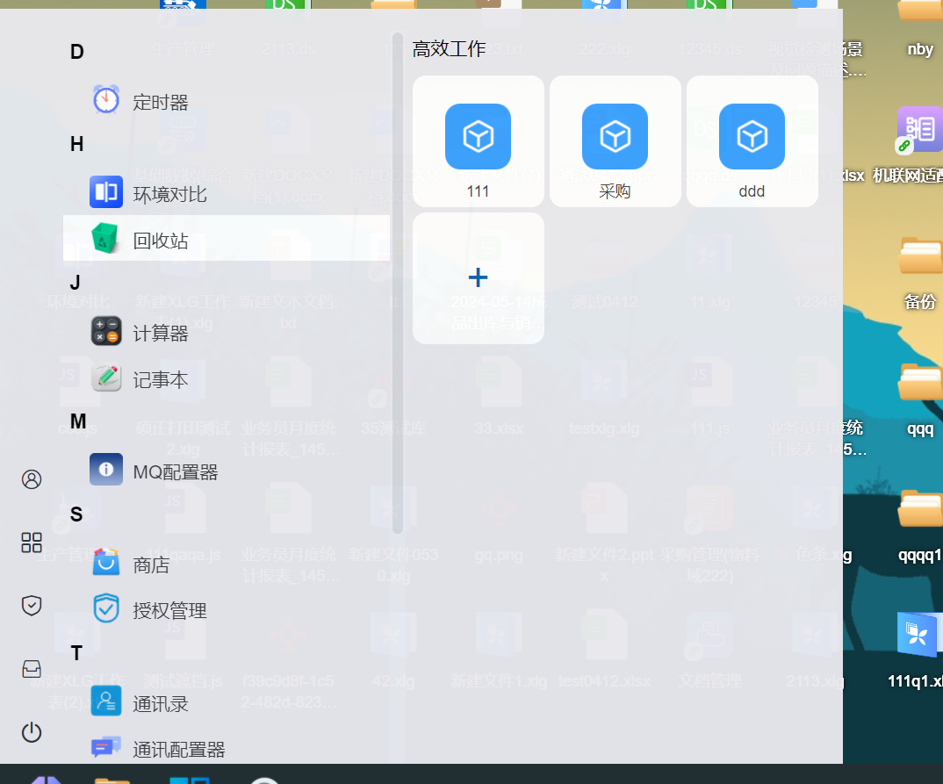
第一部分
部分OS功能调整为系统域APP

Slide 28
Network Security
感谢您的观看
Research on 3D Representation Technology of Network Security Visualization Based on Intrusion Detection

